Slide 1
プレゼンテーションを実施する
- プレゼンテーションとその構成 -
オプション
授業スライドOP 08-①

Slide 2
本日実施すること
1
プレゼンテーションについて理解する
2
ビジネスプランのプレゼンテーション資料の構成を作成する
3
作成した構成をもとにプレゼンテーションのスライドを作成する

Slide 3


  授業 [1]
  目安5分
プレゼンテーションとは

Slide 4

プレゼンテーションとは？
考えたプランや資料を、伝えたい相手にわかり
やすく届けることです。短縮して「プレゼン」と呼ばれることもあります。
目的を具体的に示して、ただ説明するだけではなく「共感を得る」ことで聞き手に
納得してもらい、商品購入や、資金集め、仲間集めなどに活用します。

Slide 5
ビジネスにおけるプレゼンテーションの聞き手と目的
プレゼンテーションは対象に応じて目的が変わります。
聞き手に理解と共感を得ることが重要です。
聞き手
プレゼンテーションの目的
顧客
購入： 商品・サービスを購入してもらう。
審査員
評価： ビジネスプランコンテストでビジネスプランを評価してもらう。
金融機関・投資家
調達： 銀行や投資家から資金を調達する。
採用候補者
採用： ビジネスを行うために仲間を集める。
相手に理解してもらい、共感を得ることで具体的な行動や意思決定を促すことが求められます。

Slide 6
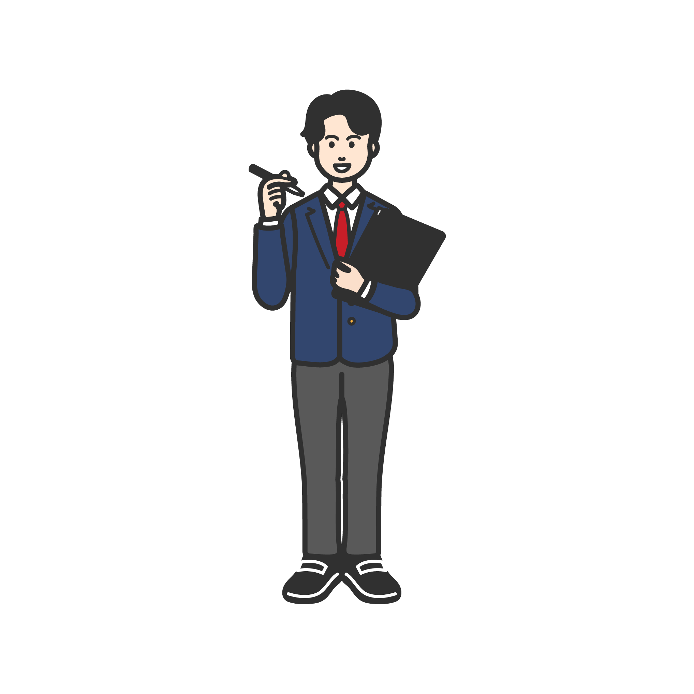
プレゼンテーションを行う場面の状況を確認
プレゼンテーションの実施では、以下について確認しましょう。
■ 聞き手
・ 聞き手はどんな人か？(例:顧客、審査員、金融機関・投資家、採用候補者)
■ 時間
・ プレゼンテーションの時間は何分間か（開始・終了予定時間も確認）。
・ 質疑応答の時間は何分か。プレゼンテーションの時間に含まれているか。
■ 会場
・ 会場の形式は対面かオンラインか（または、両方の可能性があるか）。
・ スライドを投影するスクリーンの有無。オンラインの場合のツールは何か。
■ 環境
・ HDMIなど接続方式や対応可能な端子、音声機器（例:マイク、スピーカーなど）。
・ リモコンは用意されているか。スライド投影は会場PCか持参PCか。

Slide 7
プレゼンテーションを行う際のポイント
始めに「誰に？」「何を？」「どのように？」をしっかりと検討します。
プランの本質となる部分をどう説明するか検討します。
誰に？
(ターゲットとなる顧客)
大学受験で合格を目指しているが、集中して勉強できないことに
困っている高校2年生〜3年生。
何を？
(商品・サービス)
周囲の雑音が気にならない集中して勉強できる防音の個室型自習室「スマートスタディルーム」を提供。ドリンクも飲み放題でリフレッシュできる。
どのように？
(価格、場所、販売・販促など)
価格は、1時間800円と月5,000円定額プラン。販促方法は、駅近で高校掲示板やSNSプロモーション、友達紹介で販売・広告を行う。

Slide 8
  授業 [2]
  目安5分
プレゼンテーション資料の構成を作成する

Slide 9
プレゼンテーション資料を作成する流れ
これまで考えたビジネスプランをスライド構成で整理し、
最終的にパワーポイントなどのソフトで資料を作成していきます。
  ビジネスプラン作成
  プレゼンテーション資料の構成と流れを考える
  パワーポイントなどのソフトで作成する

Slide 10
プレゼンテーションの構成と流れ
プレゼンテーションの構成を組み立てて流れを作るポイントは以下です。
No. | 項目 | 説明するポイント
1 | 表紙・タイトル | シンプルでわかりやすいタイトルをつける。
2 | 目的・概要 | 主目的と概要を簡潔に紹介。プラン全体を説明する。
3 | きっかけ・背景 | きっかけや背景を話す。解決したい課題に触れる。
4 | 商品・サービスの内容 | 提供する商品・サービスの具体的な内容を説明する。
5 | 顧客（ターゲット） | どんな顧客が対象か明確にする。
6 | 違いや差別化要素 | 他社や既存との違いを明確にして強みを説明する。
7 | 販売や販促について | 認知や販売をどのようにしていくかを説明する。
8 | 収支計画 | どれくらいの売上、利益が見込めるかを説明する。
9 | 実現に向けたアクション | 実現に向けてアクションを示す。
10 | クロージングとお礼 | プレゼンテーションを終了する。
できれば変更せずに中身を説明する。
自由に順番を
変更して検討する。
※ 授業で実施していない部分の項目の作成が難しいため、
項目により割愛も検討します。

Slide 11
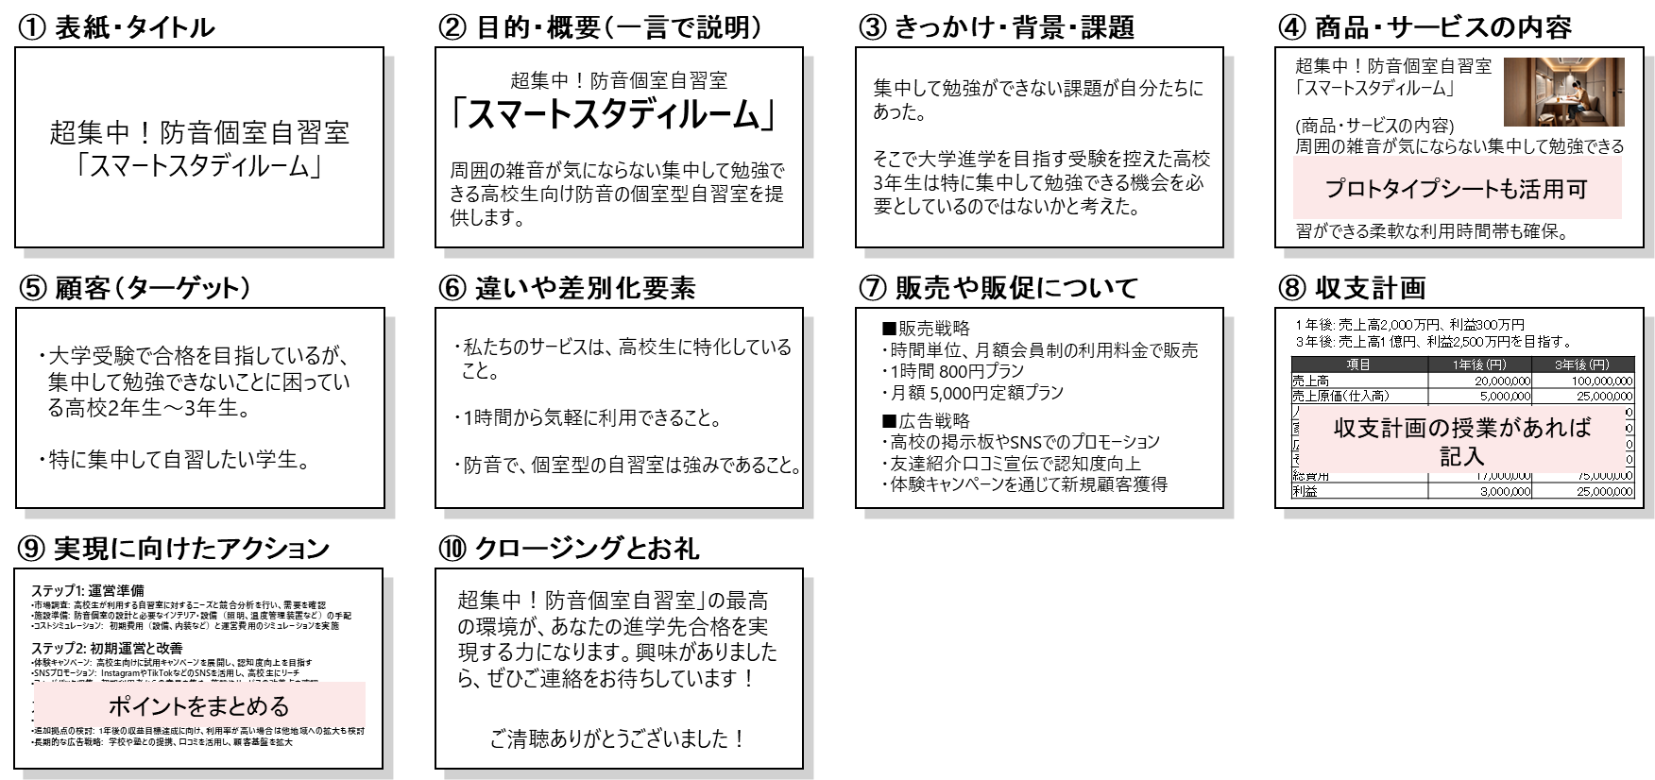
プレゼンテーションの流れを考える
プレゼンテーション全体の構成を決める設計図を作ることで
話す順序と伝えたいポイントを効果的に配置できます。
■ プレゼンテーションの構成例
スライドを作成する際は「何を書くか」
を先に整理し、書き込んで全体の流れを作ると効果的です。
※ あくまで一例なので、すべての項目を入力しなければ
ならないわけではありません。
完璧に書く必要はありません。「詳細をあとで書く」や「可能なら追加」としつつ
全体像を把握します。必要に応じて何度も修正しながら進めます。

Slide 12

  ワーク [1]
  目安25分
プレゼンテーションの構成を考える

Slide 13

ワーク [1] プレゼンテーションの構成を考える （25分）
スライド構成と流れを考える
詳細に作り込むと時間がなくなります。
  何分で何枚のプレゼンテーション資料を使用するのか、どんな順番で話すのか、という大まかな流れと構成を考える時間としましょう。
  タイトルだけ入れて「あとで考える」「余力があれば追加」などとしてもよいです。絶対に伝えたいことを中心に流れを組みます。
付箋を使うことも効果的です。
  何度もスライドを入れ替えたり、順番を組み替えたり、削除したりするため、
  小さな付箋を活用して流れを検討することも効果的です。

Slide 14
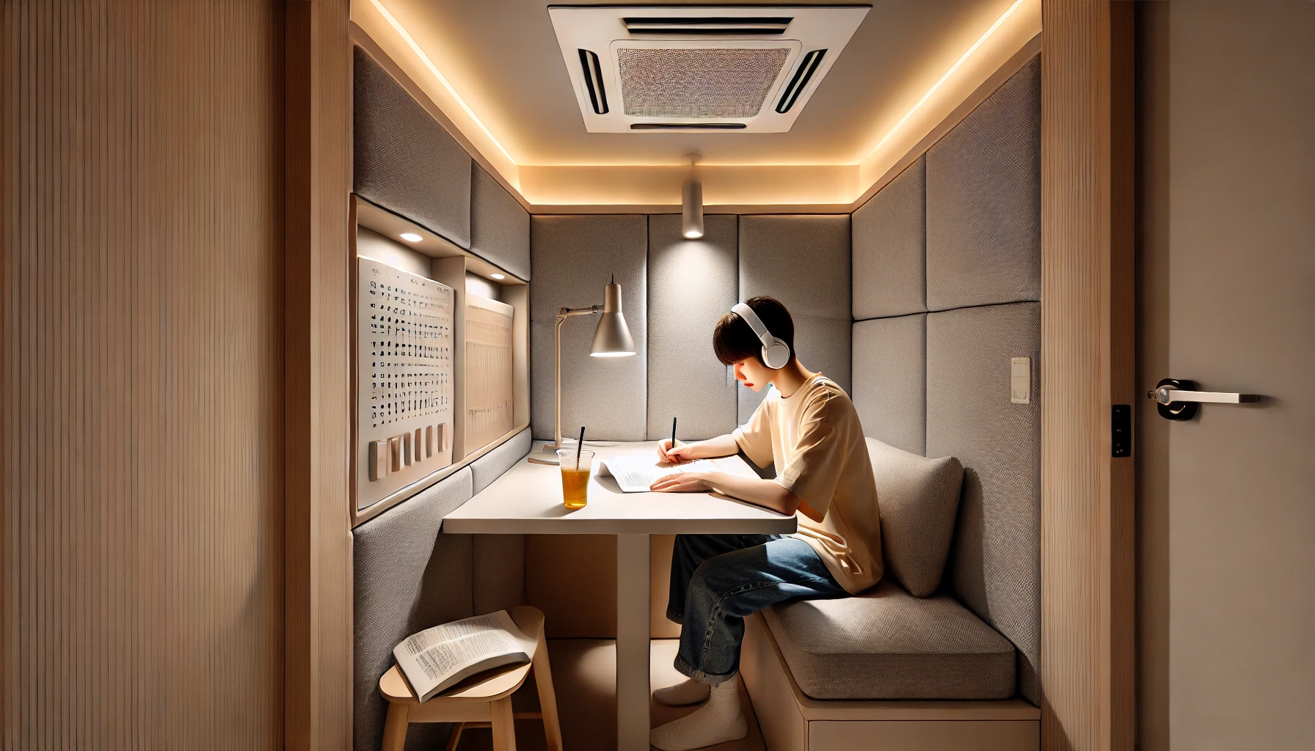
ワーク [1] プレゼンテーションの構成を考える （25分）
ワークシート
OP08-①-1
記入例
① 表紙・タイトル
② 目的・概要（一言で説明）
③ きっかけ・背景・課題
④ 商品・サービスの内容
超集中！防音個室自習室
「スマートスタディルーム」
周囲の雑音が気にならない集中して勉強できる高校生向け防音の個室型自習室を提供します。
集中して勉強ができない課題が自分たちにあった。
そこで大学進学を目指す受験を控えた高校3年生は特に集中して勉強できる機会を必要としているのではないかと考えた。
超集中！防音個室自習室
「スマートスタディルーム」
(商品・サービスの内容)
周囲の雑音が気にならない集中して勉強できる高校生に特化した防音の個室型自習室。温度や照明などの快適な環境設定により、長時間集中できる場所を提供。自分のペースで自習ができる柔軟な利用時間帯も確保。
超集中！防音個室自習室
「スマートスタディルーム」
プロトタイプシートも活用可
⑤ 顧客（ターゲット）
⑥ 違いや差別化要素
⑦ 販売や販促について
⑧ 収支計画
・私たちのサービスは、高校生に特化していること。
・1時間から気軽に利用できること。
・防音で、個室型の自習室は強みであること。
■販売戦略
・時間単位、月額会員制の利用料金で販売
・1時間 800円プラン
・月額 5,000円定額プラン
■広告戦略
・高校の掲示板やSNSでのプロモーション
・友達紹介口コミ宣伝で認知度向上
・体験キャンペーンを通じて新規顧客獲得
1年後: 売上高2,000万円、利益300万円
3年後: 売上高1億円、利益2,500万円を目指す。
・大学受験で合格を目指しているが、集中して勉強できないことに困っている高校2年生〜3年生。
・特に集中して自習したい学生。
項目 | 1年後 (円) | 3年後 (円)
売上高 | 20,000,000 | 100,000,000
売上原価（仕入高） | 5,000,000 | 25,000,000
人件費 | 6,000,000 | 30,000,000
家賃 | 3,000,000 | 10,000,000
広告宣伝費 | 2,000,000 | 5,000,000
その他経費 | 1,000,000 | 5,000,000
総費用 | 17,000,000 | 75,000,000
利益 | 3,000,000 | 25,000,000
収支計画の授業があれば
記入
⑨ 実現に向けたアクション
⑩ クロージングとお礼
ステップ1: 運営準備
市場調査: 高校生が利用する自習室に対するニーズと競合分析を行い、需要を確認
施設準備: 防音個室の設計と必要なインテリア・設備（照明、温度管理装置など）の手配
コストシミュレーション: 初期費用（設備、内装など）と運営費用のシミュレーションを実施
ステップ2: 初期運営と改善
体験キャンペーン: 高校生向けに試用キャンペーンを展開し、認知度向上を目指す
SNSプロモーション: InstagramやTikTokなどのSNSを活用し、高校生にリーチ
フィードバック収集: 初期利用者からの意見を集め、施設やサービスの改善点を確認
ステップ3: 拡大と収益化
会員制度の導入: 月額会員制や時間単位の利用料金プランを設定し、安定した収益を確保
追加拠点の検討: 1年後の収益目標達成に向け、利用率が高い場合は他地域への拡大も検討
長期的な広告戦略: 学校や塾との提携、口コミを活用し、顧客基盤を拡大
超集中！防音個室自習室」の最高の環境が、あなたの進学先合格を実現する力になります。興味がありましたら、ぜひご連絡をお待ちしています！
ポイントをまとめる
※ あくまで一例なので、すべての項目を入力しなければならないわけではありません。
ご清聴ありがとうございました！

Slide 15
ワーク [1] プレゼンテーションの構成を考える （25分）
ワークシート
OP08-①-1
① 表紙・タイトル
② 目的・概要（一言で説明）
③ きっかけ・背景・課題
④ 商品・サービスの内容
⑤ 顧客（ターゲット）
⑥ 違いや差別化要素
⑦ 販売や販促について
⑧ 収支計画
⑨ 実現に向けたアクション
⑩ クロージングとお礼
※ あくまで一例なので、すべての項目を入力しなければならないわけではありません。

Slide 16
  授業 [3]
  目安5分
プレゼンテーション資料のデザイン

Slide 17
プレゼンテーション資料を作成する流れ
これまで考えたビジネスプランをプレゼンテーション資料として整理し、
最終的にパワーポイントなどのソフトで資料作成します。
  ビジネスプラン作成
  プレゼンテーション資料の構成と流れを考える
  パワーポイントなどのソフトで作成する

Slide 18
プレゼンテーション資料を作成する
プレゼンテーションの場面では、文章だけの資料よりも、
図や写真などを使用したスライド資料を作成することが効果的です。
聞き手にとって内容が視覚化されるため、よりわかりやすく伝わります。
文字を詰め込まず、シンプルに作るように心がけます。

Slide 19
よいプレゼンテーション資料と残念なプレゼンテーション資料の例
  × 複雑で文章が多い
  ◎ シンプルで図や写真が多い
・ 自分たちが伝えたいこと中心
・ 見づらい、つまらない
・ 何度も同じことを書く
・ 相手の立場に立って説明する
・ 見やすい、楽しい、共感できる
・ シンプルで分かりやすい

Slide 20

効果的な使用 ① タイトルと箇条書きを有効利用する
タイトルは最も伝えたいことを書きます。
「何を伝えたいのか分からない」を避けます。
周囲の雑音が気にならない！超集中型の防音個室自習室
「スマートスタディルーム」を提案します！
タイトルには最も伝えたいメッセージを書きます。
「ソリューション」より「周囲の雑音が気にならない」をタイトルやサブタイトルとして使うと効果的です。
＜特徴＞
文章で長く説明をするよりも要点を押さえて、
箇条書きにしてみましょう。
・ 私たちのサービスは、高校生に特化しています！
・ 1時間から気軽に利用できます！
・ 防音で、個室型の自習室で超集中が可能です！
目に留まりやすいよう、強調したいポイントだけ
色を変えるなどの工夫をするとインパクトが出ます。
＜Before＞
＜After＞
文章で長く説明するよりも、図・イラスト・写真を
上手く用いて伝えたいことを視覚化しましょう。

Slide 21
効果的な使用 ② 写真・イラストを中心に言葉を添える
全画面画像とシンプルなテキストの組み合わせで
インパクトを生み出します。
超集中！防音個室自習室
「スマートスタディルーム」
目立つように、タイトルのみをシンプルに配置する。
全画面に訴求したい写真・イラストを使用し、
視覚的にイメージできるものを活用する。

Slide 22
効果的な使用 ③ 数字を用いて事実・データを紹介
表やグラフを用いて事実やデータを提示すると、説得力が増します。
高校生の 95% が勉強に集中できなかった経験がある
数字を持ってくることでタイトルにインパクトを
持たせます。単に「アンケート結果」と書くのでは
なくメッセージを書くとよいです。
勉強に集中できなかった
経験はない
写真やイラストを用いて、伝えたいメッセージを
文章よりも具体的なイメージにして伝えます。
勉強に集中できなかった
経験がある
アンケートや統計などのデータをグラフなどで
示すと、説得力が増します。
高校生に対する「勉強に集中できる環境」が求められる！
信用できる調査データだとより納得感が高まります。
（自分たちのアンケート結果でもよいです）。
引用：(例)高校生で勉強に集中できなかった経験がある人データより

Slide 23
  ワーク [2]
  目安5分
プレゼンテーションのスライドを作成する

Slide 24
ワーク [2] プレゼンテーションのスライドを作成する（5分）
プレゼンテーション資料の構成ができたら
パワーポイントなどの作成ツールで
1〜2枚のスライドを作成してみる

Slide 25
  まとめ
  目安3分
授業のまとめ

Slide 26
授業のまとめ
① | プレゼンテーションとは、考えたプランや資料を、伝えたい相手にわかり やすく届けること。
② | プレゼンテーションでは構成と流れが重要。まずは誰に何を、何分で説明するのかを把握し、全体の流れを設計する。
③ | プレゼンテーション資料を作成する時には文字が多く、相手にわからない資料にならないよう、工夫してスライドを作る。

